Slide 1



República de El Salvador
Ministerio de Salud
Boletín Epidemiológico periodo de vacaciones Agosto 2018
Fecha de elaboración: 05/08/2018
CONTENIDO
La información presentada corresponde al periodo de vacaciones, Agosto, comprendido de las 09:00 hrs. del día 01 de agosto hasta las 09:00 hrs. del día 05 de agosto de 2018. Se emplearon datos de casos notificados en Sistema Nacional de Vigilancia Epidemiológica de El Salvador (VIGEPES) de 216 unidades notificadoras.
Atenciones y consultas
Situación Epidemiológica
Otros eventos
Sistema de emergencias médicas
Recomendaciones
Principales causas de consulta, acumuladas desde el 01 de agosto a la fecha, años 2017 - 2018
N° | Eventos | 2017 | 2018 | Diferencia | % variación
1 | Infección respiratoria aguda | 7173 | 5811 | -1362 | -19
2 | Neumonías | 423 | 207 | -216 | -51
3 | Hepatitis aguda tipo A | 0 | 9 | 9 | 0
4 | Diarrea y gastroenteritis | 930 | 1305 | 375 | 40
5 | Fiebre Tifoidea | 0 | 1 | 1 | 100
6 | Casos sospechosos de paludismo | 0 | 0 | 0 | 0
7 | Casos sospechosos de dengue | 4 | 68 | 64 | 1,600
8 | Casos sospechosos de Chikungunya | 2 | 1 | -1 | -50
9 | Casos sospechosos de Zika | 1 | 0 | -1 | -100
10 | Lesiones por transmisor de rabia** | 86 | 140 | 54 | 63
11 | Intoxicación Alimentaria aguda | 3 | 0 | -3 | -100
12 | Heridas por arma cortopunzante | 61 | 85 | 24 | 39
13 | Heridas por arma de fuego | 3 | 13 | 10 | 333
14 | Lesiones por vehículos (no moto) * | 54 | 115 | 61 | 113
Grupo de edad más afectado: IRAS de 1 a 4 años con 486 casos (24%), diarreas de 1 a 4 años con 99 casos (33%); neumonías menor de 1 a 4 años 19 casos (43%); lesiones por animal transmisor de rabia 10 a 19 años 10 casos (22%).
Fuente: VIGEPES/DESASTRES-SUIS

Slide 2
1
Atenciones y consultas
Total de consultas atendidas por institución en los establecimientos de salud del Sistema Nacional de Salud, periodo de vacación día: 1-4 de agosto de 2018
Institución | No. de consultas | %
MINSAL | 11 | 5.09
FOSALUD | 204 | 94.44
ISSS | 1 | 0.46
Total | 216 | 100
Fuente: VIGEPES/SUIS

Slide 3
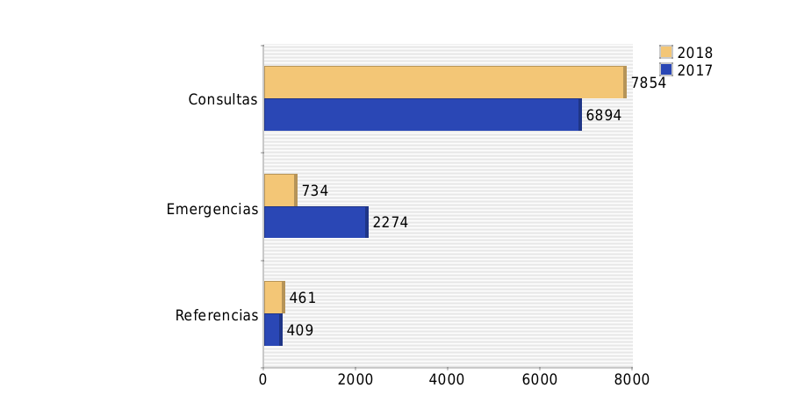
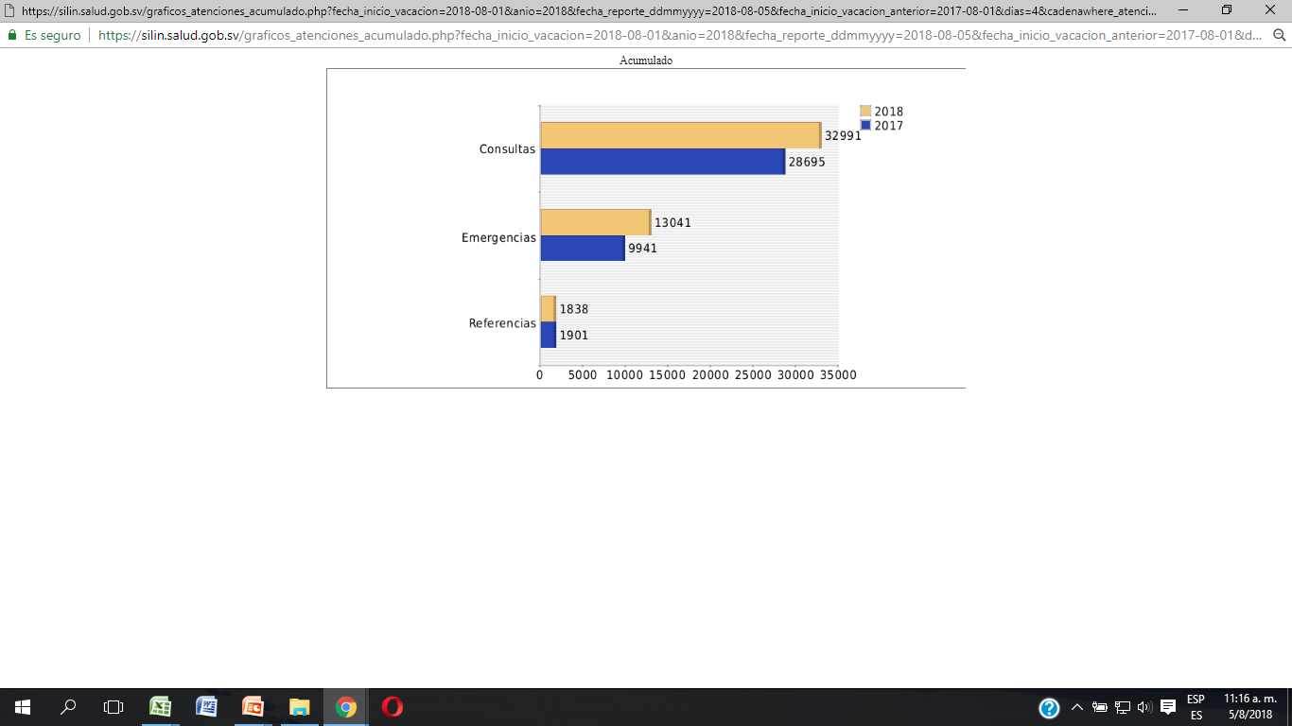
2
Atenciones y consultas
Total consultas, emergencias y referencias en establecimientos del sistema nacional de salud, vacaciones de agosto, día 04/08/2018
En las atenciones brindadas para este día respecto al mismo día de 2017 se observa aumento de 14% (960) en las consultas, reducción de 68% (1.540) en emergencias y 13% (52) de aumento de referencias
Fuente: VIGEPES/SUIS
Total consultas, emergencias y referencias en establecimientos del sistema nacional de salud, vacaciones de agosto, del 01/08/2018 al 04/08/2018
En las atenciones brindadas hasta este día respecto al mismo período del 2017 se observa un aumento de 6% (1,636) en las consultas, aumento de 31% (3,100) en emergencias y 3% (63) de reducción de referencias
Fuente: VIGEPES/SUIS

Slide 4
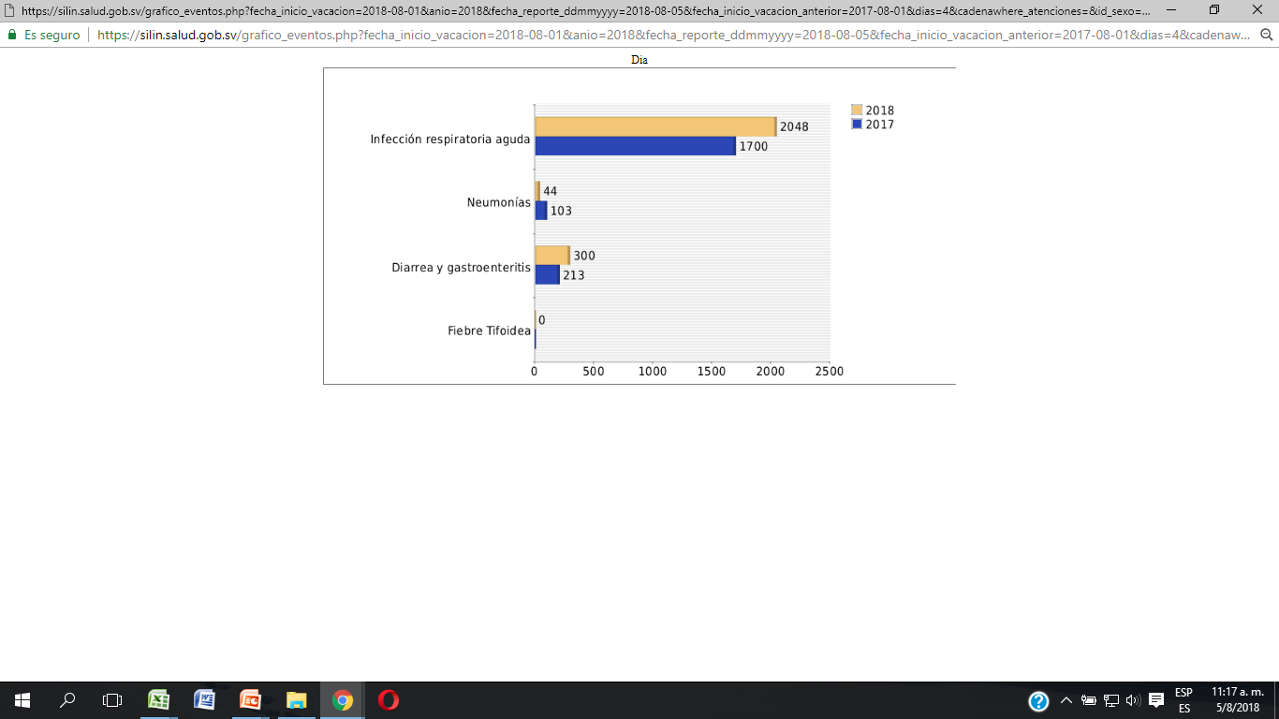
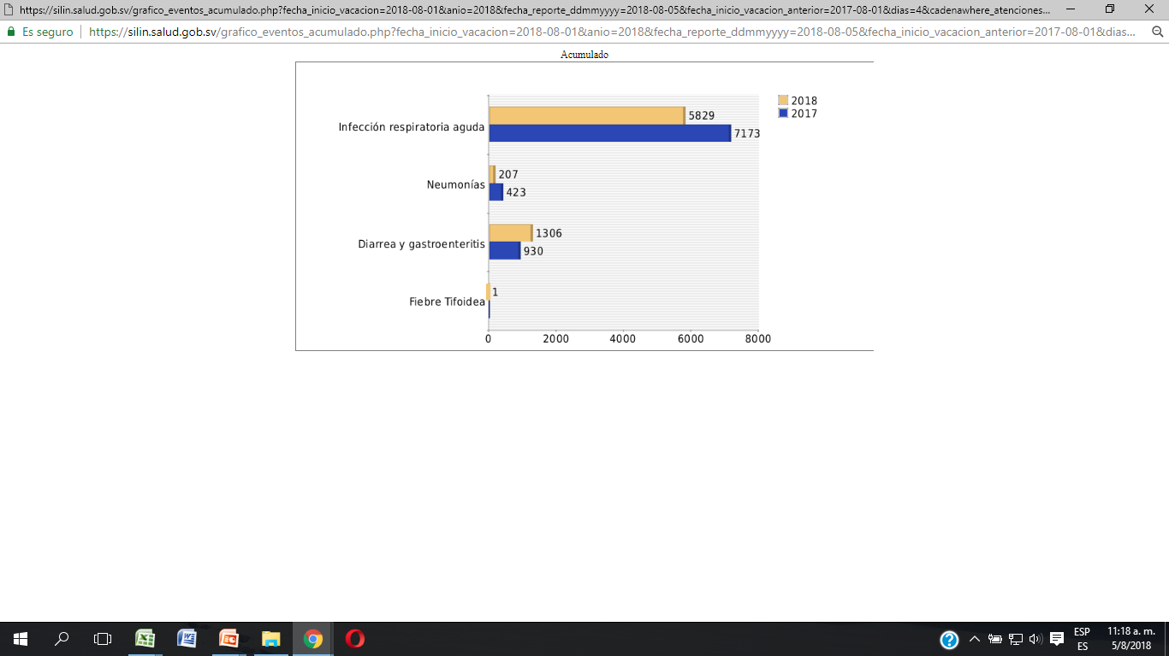
3
Situación epidemiológica de eventos agrupados
Eventos de notificación agrupada objetos de vigilancia en vacaciones de agosto, fecha 04/08/2018
En los eventos de notificación para este día respecto al mismo día de 2017 se observa que: Infección respiratoria aguda un aumento de 20% (348), Neumonías una reducción del 65% (67), diarrea y gastroenteritis aumento de 41% (87).
Fuente: VIGEPES/SUIS
Eventos de notificación agrupada objetos de vigilancia en vacaciones de 1 de agosto al 04/08/2018
En los eventos de notificación hasta este día respecto al mismo día de 2017 se observa que: Infección respiratoria aguda una reducción de 19% (1,344), Neumonías una reducción de 51% (216), diarrea y gastroenteritis de aumento de 40% (376). Fiebre tifoidea se registra (1) caso, en el 2017 no se reportan datos.
Fuente: VIGEPES/SUIS

Slide 5
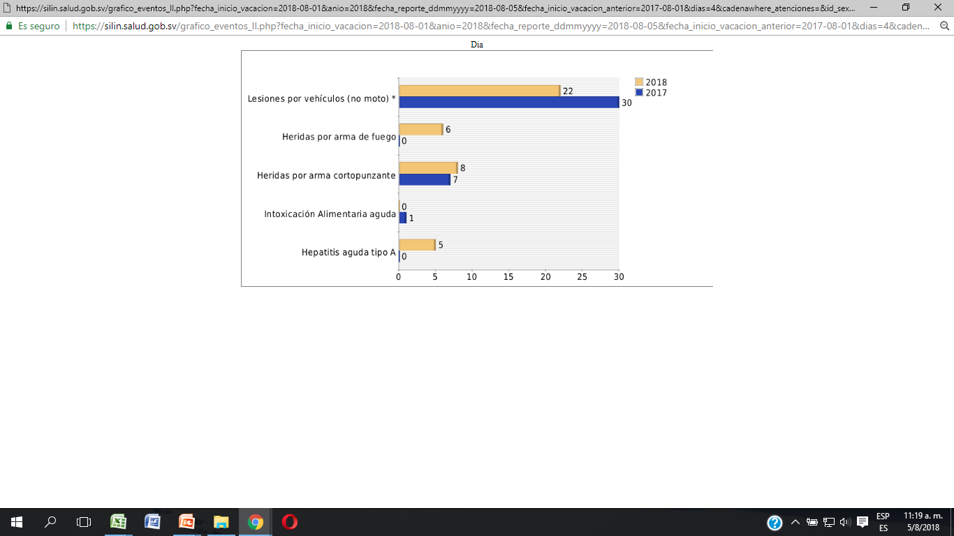
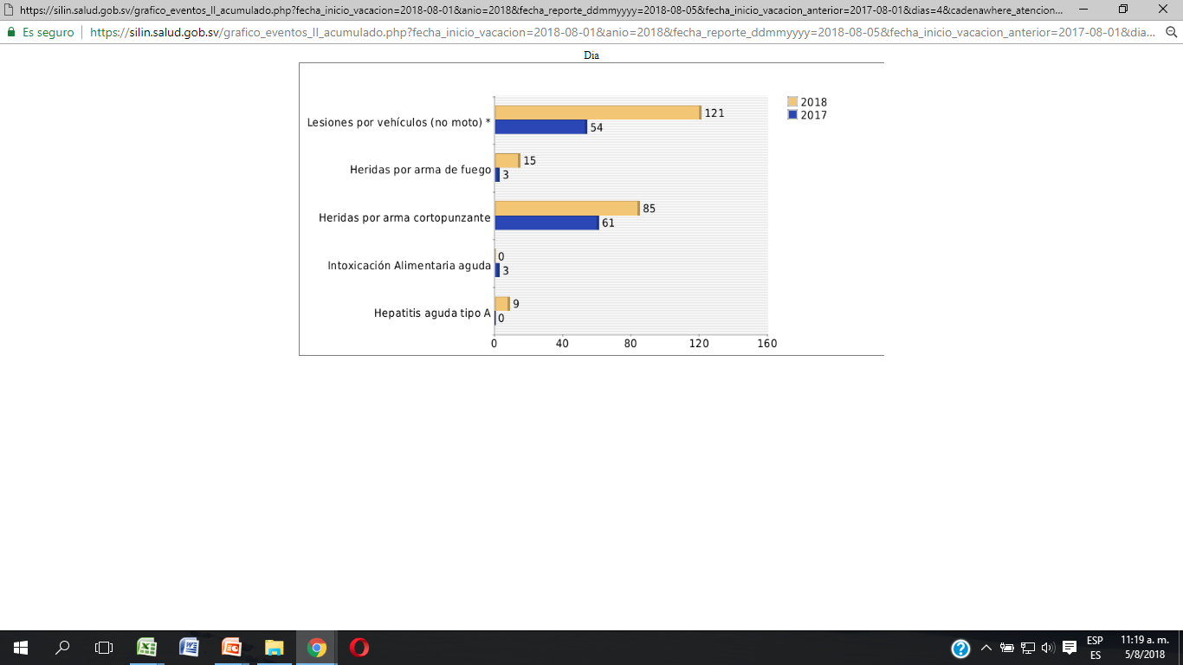
3
Situación epidemiológica de Eventos agrupados
Eventos de notificación agrupada objetos de vigilancia en vacaciones de agosto, fecha 04/08/2018
En los eventos de notificación para este día respecto al mismo día del 2017 se observa que: Lesiones por accidente por vehículo automotor (excepto motocicleta) una reducción del 27% (8), Heridas por arma de fuego se registran (6) casos. En el 2017 no se registran datos. Heridas por arma corto punzante de incremento de 14% (1), Intoxicación alimentaria aguda una reducción 100% (1) y hepatitis aguda tipo A se registran (5) casos. En el 2017 no se registran datos.
Eventos de notificación agrupada objetos de vigilancia en vacaciones de Semana Santa, del 01/08//2017 al 04/08/2018
Fuente: VIGEPES/SUIS
En los eventos de notificación hasta este día respecto al mismo día del 2017 se observa que: Lesiones por accidente por vehículo automotor (excepto motocicleta) un aumento de 124% (67), heridas por arma de fuego un aumento de 400% (4), heridas por arma corto punzante de incremento 39% (24), Intoxicación alimentaria aguda una reducción 300% (3) y hepatitis aguda tipo A se registran (9) casos, en el 2017 no se registran datos.
Fuente: VIGEPES/SUIS
Fuente: VIGEPES/DESASTRES-SUIS

Slide 6
4
Otros eventos
Salud Ambiental
Plan Divino Salvador del Mundo, 2018
Análisis de resultados: Esta información corresponde al período acumulado del 1° al 5 de agosto de 2018, siendo informado el día 5 de agosto a las 8:30 a.m. Incluye las acciones “DURANTE” el período vacacional Agosto 2018. Se reportan 8 casos de personas vacunadas por animal transmisor de rabia (2 en Santa Ana y 6 La Libertad) y 5 sospecha de rabia animal en departamento de la Libertad.

Slide 7
5
Actividades de SISTEMA DE EMERGENCIA MÉDICAS – S.E.M. en las últimas 24 h
COORDINACIÓN DE ASISTENCIAS
REPORTE DESDE 7:00 AM DE 04 DE AGOSTO
HASTA 7:00 AM DE 05 DE AGOSTO 2018
TIPO DE DEMANDA | DETALLE DE DEMANDA | FRECUENCIA
ASISTENCIALES | DOLOR NO TRAUMATICO | 31
 | ALTERACIONES NEUROLOGICAS Y/O NIVEL DE CONCIENCIA | 21
 | GINECOLOGICAS/OBSTÉTRICAS/URINARIAS | 10
 | TRAUMATISMOS | 15
 | ACCIDENTE DE TRANSPORTE | 13
 | DIFICULTAD PARA RESPIRAR | 7
 | OTRAS CLASIFICACIONES | 12
 | HEMORRAGIAS | 6
 | ALTERACION DE LOS SIGNOS VITALES | 3
 | INTOXICACIONES/ALERGIAS | 4
 | TRANSTORNOS GASTROINTESTINALES | 5
 | PSIQUIATRICAS | 2
INFORMATIVAS | CONSEJO MÉDICO Y/O INFORMACIÓN DE SERVICIOS DE SALUD | 5
TRANSPORTE | URGENTE | 1
TOTAL |  | 135
Fuente: Sistema de Información del Sistema de Emergencias Médicas, SISEM
Estas coordinaciones de asistencias comprenden:
1) Demandas asistenciales: Envío de ambulancias, coordinadas con ambulancias SEM, Cuerpos de Socorro y Unidades del Sistema de Emergencias-911.
2) Demandas Informativas: Consejos en salud e información de servicios del sistema nacional de salud.
3) Demandas de transporte: Asistencias brindadas en apoyo a UCSF u hospitales de la Región Metropolitana.

Slide 8
6
recomendaciones
Prevención de accidentes de tránsito
Adoptar medidas preventivas al conducir a la defensiva, respetando el reglamento general de tránsito.
Uso de casco para motociclista o ciclista
Uso de cinturón de seguridad
Asignar conductor si toma bebidas alcohólicas
Evitar distracciones al manejar
No maneje mientras esté hablando por teléfono o mandando un texto; salga del camino y estacione en un lugar seguro para hacerlo
Realizar controles periódicos sobre el estado de seguridad del vehículo tales como los frenos, presión de aire de los neumáticos, sillas para niños, higiene de los vidrios del vehículo, etc.
Prevención de EDAS (alimentos y agua)
Lavarse las manos después de ir al baño y antes de manipular alimentos o de comer
Procure comer siempre en su casa, de no ser así, coma en lugares higiénicos,
Enseñe a los pequeños a no llevarse objetos a la boca,
Lavar frutas y verduras antes de consumir,
Cuidado al cocer la comida, sobre todo las carnes y huevos, recuerde que deben tener una buena cocción,
Utiliza gel antibacterial frecuentemente para limpiarse las manos,
Tome precauciones al consumir mariscos, hágalo en lugares confiables,
Beba agua embotellada.

Slide 9
6
recomendaciones
Prevención de IRAS
Evitar cambios bruscos de temperatura,
Consumir frutas y verduras ricas en vitaminas A y C. Como por ejemplo: zanahoria, naranja, mandarina y limón, entre otras,
No fumar en lugares cerrados, ni cerca de niños, ancianos y personas enfermas,
Evitar lugares de alta concentración poblacional, como cines, teatros, bares, autobuses, etc.
Cubrir nariz y boca con pañuelos desechables al toser o estornudar y lavarse las manos para proteger a las demás personas,
No saludar de forma directa (dando un beso o estrechando la mano) para no contagiar a otras personas,
Tratar de mantenerse alejado de multitudes y sitios públicos.
Acudir al establecimiento de salud más cercano o consultar a su médico, especialmente en el caso de niños y ancianos con fiebre alta, debilidad generalizada, dificultad al respirar, tos seca persistente y dolores musculares.
Evitar tocarse ojos, boca y nariz, ya que los gérmenes se diseminan cuando una persona toca algún objeto contaminado y luego se toca los ojos, boca o nariz.

